Slide 1
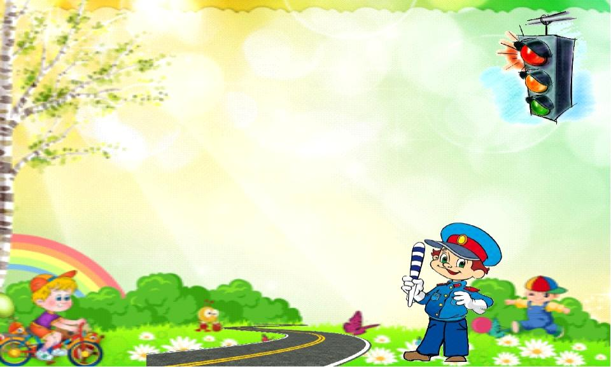
МУНИЦИПАЛЬНОЕ БЮДЖЕТНОЕ ДОШКОЛЬНОЕ ОБРАЗОВАТЕЛЬНОЕ УЧРЕЖДЕНИЕ «Явасский детский сад №1 комбинированного вида» ОСП «Ударный детский сад»
План по самообразованию педагога
Чебалкиной Ирины Васильевны
Тема: «Правила дорожного движения для дошкольников»
2021-2022 учебный год
Младшая разновозрастная группа

Slide 2
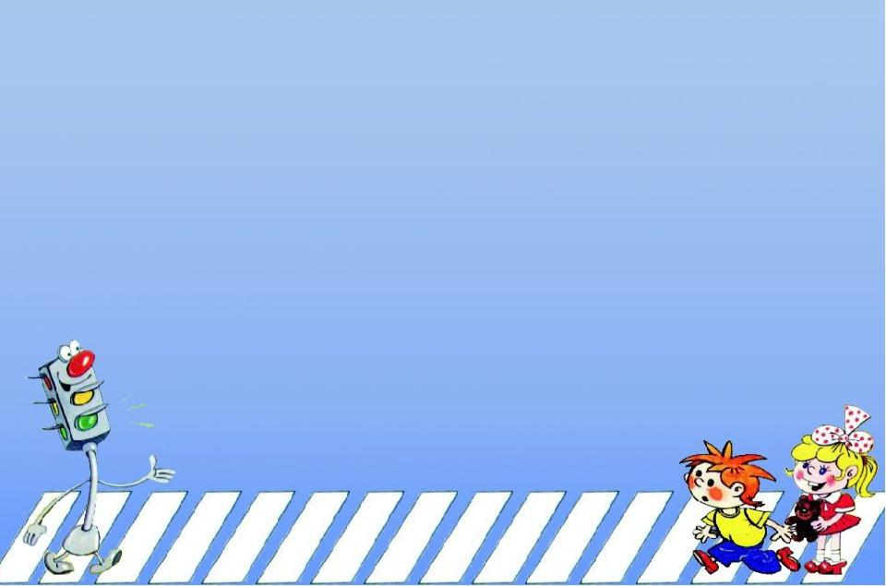
Актуальность
Обеспечение безопасности детей – основная цель, одна из главных задач нашего общества. В дошкольных учреждениях в настоящее время активно ведётся работа по основам безопасности жизнедеятельности, направленная на формирование у детей навыков правильного поведения в различных ситуациях на дороге, в транспорте, на улице.
В настоящее время увеличивается количество машин на улицах, растёт скорость движения, число дорожно-транспортных происшествий. К сожалению, не обходится без происшествий с участием детей. Безопасность движения на дороге становится важной государственной задачей.
С самого раннего возраста необходимо формировать навыки правильно поведения на дороге у детей, а также знакомить их с правилами дорожного движения. Это необходимо делать уже в детском саду, так как знания, полученные в детстве, наиболее прочные, и правила, усвоенные ребёнком в детском возрасте, впоследствии становятся нормой поведения. Знакомя детей с правилами дорожного движения, культурой поведения на улице, следует учитывать, что эта работа связана с развитием ориентировки в пространстве и предполагает формирование таких качеств личности, как внимание, ответственность за своё поведение, уверенность в своих действиях.

Slide 3
Цель работы: изучить информацию по теме самообразования, систематизировать и обобщить полученные знания, включить их в свою работу.
Задачи:
- создавать благоприятные условия для изучения правил дорожного движения, формирования навыков поведения на улице;
-познакомить детей с правилами дорожного движения, способствовать формированию навыков по безопасному поведению на улице;
- развивать интерес у родителей к совместной работе в данном направлении;
- составить картотеку игр по безопасности дорожного движения.

Slide 4
Изучение методической литературы
1. Белая К.Ю., Зимонина В.Н., Кондрыкинская Л.А., Куцакова Л.В., Мерзлякова С.И., Сахарова В.Н. Как обеспечить безопасность дошкольников -М.: Просвещение, 2001.
2. Дорожная безопасность: обучение и воспитание младшего школьника: Учебно-методическое пособие для общеобразовательных учреждений и системы дополнительного образования / Под общ. ред. В.Н. Кирьянова – М.: Издательский Дом Третий Рим, 2005.
3. Добрушин А. Д. Учебное пособие по изучению основ Правил дорожного движения. — СПб., 1999.
4. Кобзева Т.Г., Холодова И.А., Александрова Г.С. Правила дорожного движения: система обучения дошкольников. – Волгоград: Учитель, 2010.-219 с.
5. Коломеец Н.В. – Формирование культуры безопасного поведения у детей 3-7 лет: «Азбука безопасности», конспекты занятий, игры – Волгоград: Учитель, 2011.- 168 с.
6. Полынова В.К. – Основы безопасности жизнедеятельности детей дошкольного возраста. Планирование работы. Беседы. Игры –СПб. ООО «Издательство «Детство – Пресс», 2015
7. Саулина Т.Ф. Знакомим дошкольников с правилами дорожного движения / М.: Мозаика-Синтез, 2014
8. Три сигнала светофора. Из опыта работы дошкольных учреждений – дидактические игры, сценарии вечеров развлечений, литературный материал / Составитель Т.Ф. Саулина – М.: Просвещение, 1989.

Slide 5
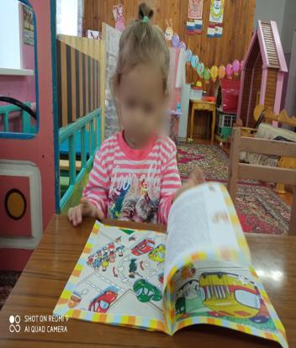
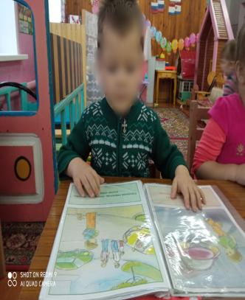
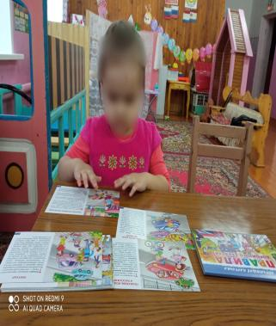
Работа с детьми:
Рассматривание иллюстраций:

Slide 6


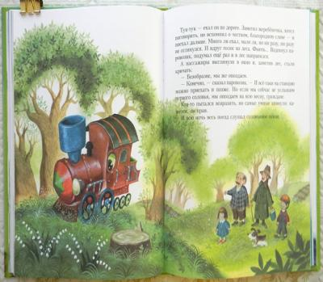
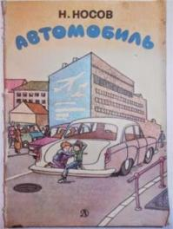

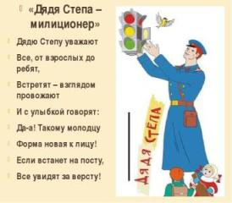
Чтение художественной литературы:
стихотворение С. Михалкова «Светофор»
        »;
  С. Михалков «Шагая осторожно».
сказка Г. Цыферова
«Паровозик

Slide 7
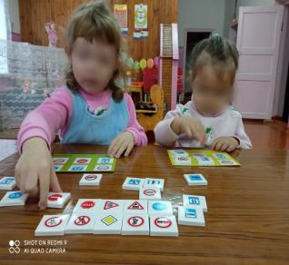
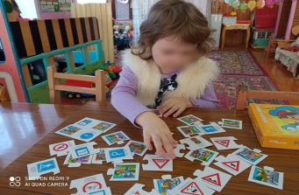
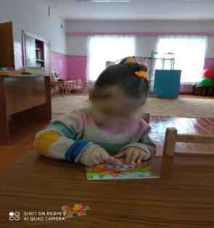
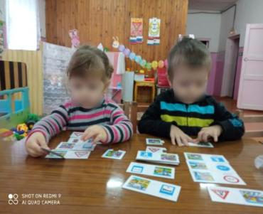
        Дидактические игры:

Slide 8
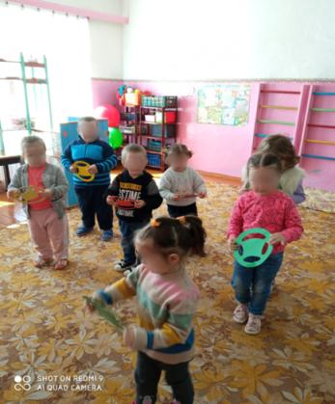
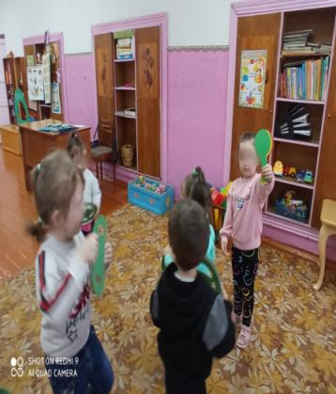
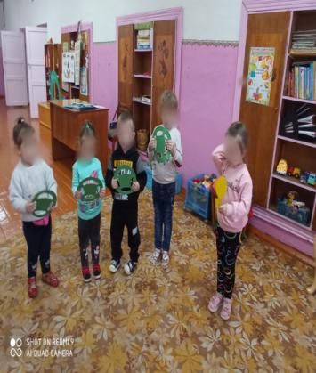
        Подвижные игры:

Slide 9
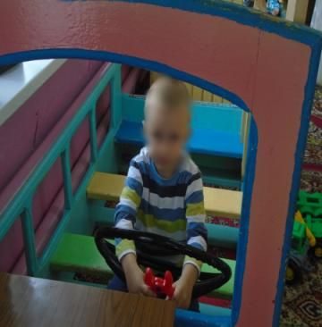
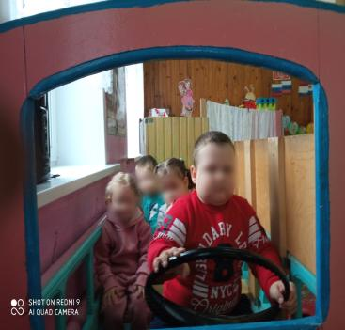
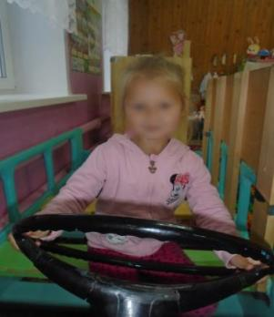
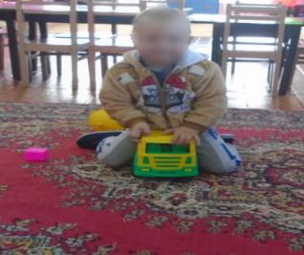
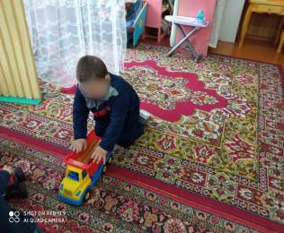
Сюжетно-ролевые игры:

Slide 10
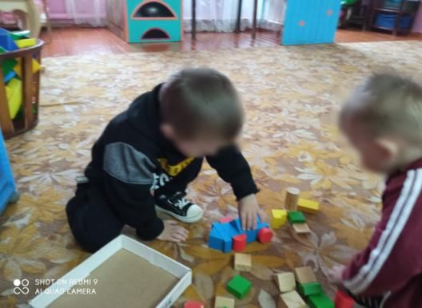
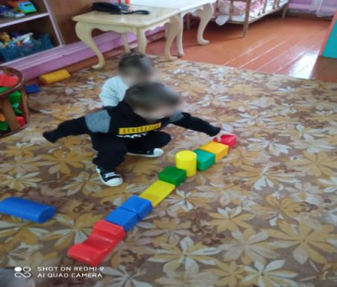
        Строительные игры:

Slide 11
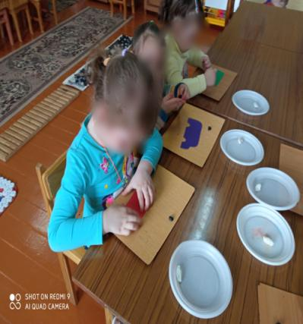
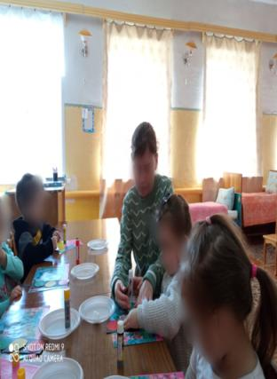
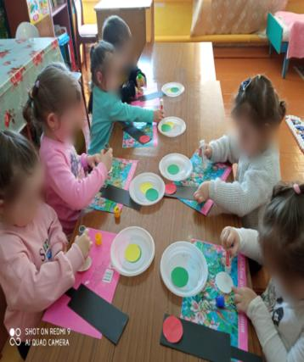
Аппликация «Три веселых огонька»
Лепка «Машинка».

Slide 12
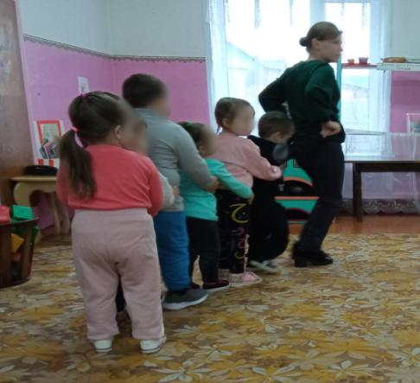
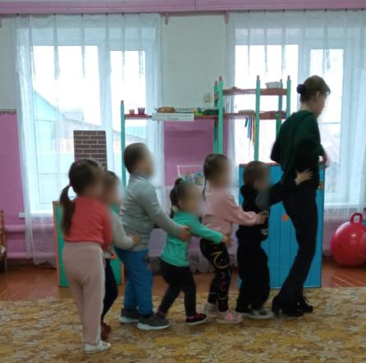
        Игра- драматизация: «Едем мы, друзья, в дальние края…».

Slide 13
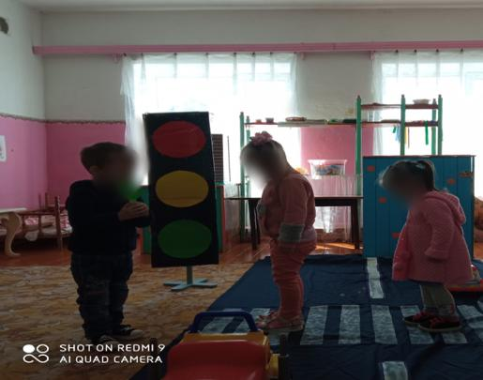
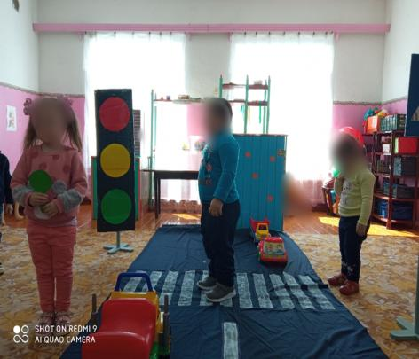
Развлечение «Красный, желтый, зеленый»

Slide 14
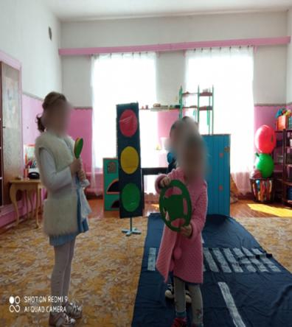
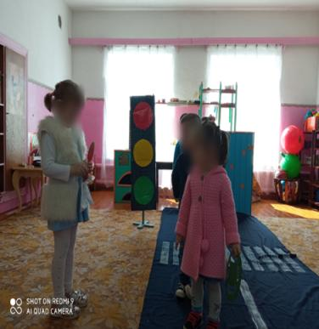
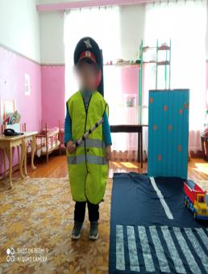

Slide 15
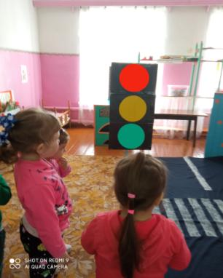
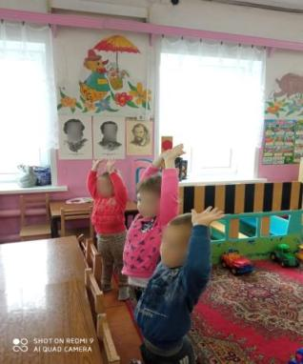
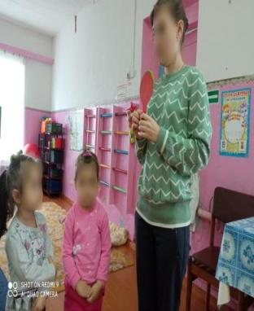
Занятия по безопасности
«Колобок учит правила дорожного движения»

Slide 16
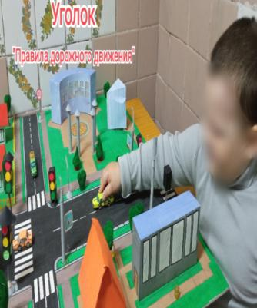
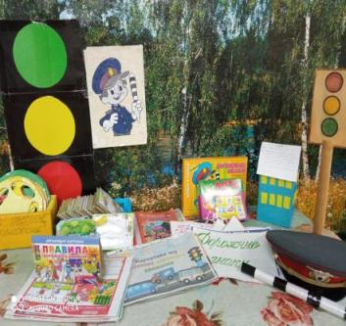
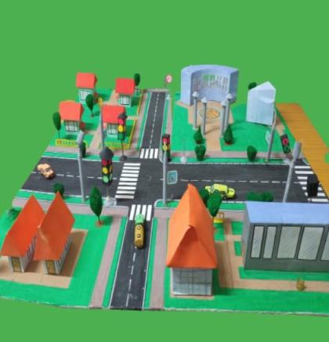
Уголок «ПДД»

Slide 17

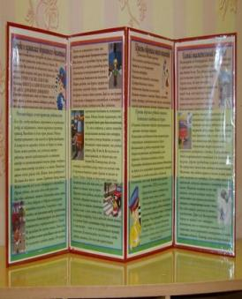
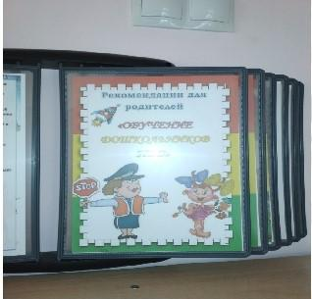

Мероприятия по работе с родителями:
Папки-передвижки, консультации, памятки,
беседы

Slide 18
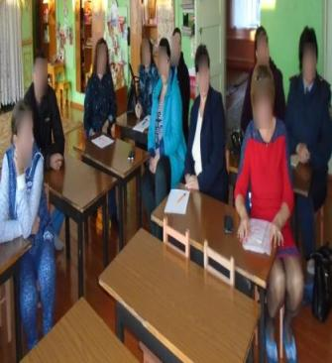
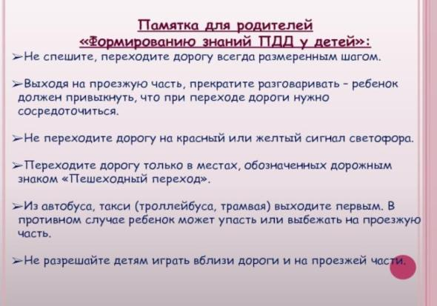
Родительское собрание
«Научите ребёнка правильно вести себя на дорогах»

Slide 19
Спасибо за внимание!

